Slide 1
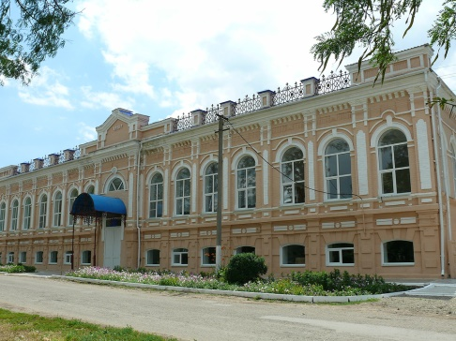
ИННОВАЦИОННЫЙ ПРОЕКТ:
«Повышение качества образования через создание эффективной модели выявления, поддержки и развития одарённых и талантливых обучающихся в условиях сельской школы»
Основная идея: создание комплекса условий и средств, направленных на повышение качества образования через создание эффективной модели выявления, поддержки и развития одарённых и талантливых обучающихся в условиях сельской школы.
Авторы:
Попова Людмила Дмитриевна, директор МОБУСОШ № 10 им. Ф.Г.Петухова станицы Советской;
Чуева Надежда Викторовна, учитель математики, МОБУСОШ № 10 им. Ф.Г.Петухова станицы Советской, заместитель директора по учебно-воспитательной работе;
Таскина Светлана Геннадьевна, заместитель директора по учебно-воспитательной работе, учитель математики МОБУСОШ№10 им. Ф.Г.Петухова станицы Советской.
Научные руководители:
Кара Алла Петровна, кандидат исторических наук, доцент ГБОУ ИРО КК, Почетный работник общего образования РФ;
Чуев Василий Васильевич, старший преподаватель кафедры общественных дисциплин
Муниципальное образование Новокубанский район
МОБУСОШ № 10 им. Ф.Г.Петухова станицы Советской

Slide 2
Муниципальное образование Новокубанский район МОБУ СОШ №10 им. Ф.Г.Петухова станицы Советской
I этап-подготовительный (1 полугодие 2021-2022 учебного года)
Ресурсное обеспечение
Формирование базы данных одаренных детей
Материально-
техническое
обеспечение
Наблюдение
Результаты прошедшего учебного года
Разработка методик и диагностик
Конкурсы, олимпиады
Стимулирование и
повышение педагогического
мастерства и творчества
учителей школы
Общение с родителями
Повышение педагогической культуры родителей в вопросах воспитания одаренного ребенка
Установление взаимодействия с заинтересованными структурами в работе с одаренными детьми

Slide 3
Муниципальное образование Новокубанский район МОБУСОШ № 10 им. Ф.Г.Петухова станицы Советской
II этап-основной ( 2 полугодие 2021-2022 учебного года, 2022-2023 учебного года)
Концептуальная модель выявления и сопровождения одаренных детей
Образовательное пространство
Урочная деятельность
Внеурочная деятельность
массовая
1-5 класс
групповая
5-8 класс
индивидуальная
8-11 класс
массовая
1-5 класс
групповая
5-8 класс
индивидуальная
8-11 класс
Дополнительное образование на
базе центра «Точка роста»
Информационно-коммуникационные
технологии
Предметные недели
Технологии развивающего обучения
Познавательные игры, конкурсы
Элективные курсы
Исследовательская работа,
творческие конкурсы
Исследовательские методы
Система наставничества
Предметные олимпиады
НОУ «Поиск»
Творческие работы
Творческие задания
Проекты
Конференции
Проекты

Slide 4
Муниципальное образование Новокубанский район МОБУСОШ № 10 им. Ф.Г.Петухова станицы Советской
III этап-заключительный (май 2023-декабрь 2024 года)
Продукт
готовность
Одаренные
дети
Успешные
педагоги
к непрерывности образования и самореализации
Муниципальный этап ВОШ
Региональный этап ВОШ

Slide 5
Муниципальное образование Новокубанский район МОБУ СОШ №10 им. Ф.Г.Петухова станицы Советской
Результаты ЕГЭ
Конкурсы
Педагогический потенциал
Учебную работу ведут 31 преподаватель.
Высшая категория-10.
Первая категория-5.
Высшее образование имеют-30.
«Почётный работник общего образования» - 2,
«Грамота Минобрнауки РФ» - 4,
победитель конкурса ПНПО «Лучший учитель России» - 2,
победители районного этапа конкурса «Учитель года» - 4,
победитель конкурса «Новый учитель – новой школе» - 1,
лауреат конкурса «Новый учитель – новой школе» - 1.

